Slide 1
令和5年度相談支援従事者指導者養成研修会
国立障害者リハビリテーションセンター学院
相談支援従事者指導者養成研修
ケアマネジメント基礎コース
令和5年６月8日（午後）
講義【初任者研修のニーズ整理票の導入と相談実践について】
長野県 上小圏域基幹相談支援センター
所長 橋詰 正

Slide 2
アセスメントとは（１）
【定義】
本人の夢・希望の実現や課題の解決に向け、
必要な根拠(情報)をおさえ(収集し)、整理・分析する。
【具体的には】
例 ・本人の人となり
・本人の夢・希望、解決したい課題。
・それに向けて必要な状況把握
（本人や環境に関する多角的・総合的な情報）
・支援者自身の考え、本人像の解釈、支援の方向性
・そのための手立て
情報を集めるだけじゃないんだ！
どんな情報をとればいいのかな？
情報の分析？？？？？
Notes:
本人や家族、関係者からの情報収集は、興味本位で行うものではなく、本人の希望する生活の実現に向けて、支援するために行います。支援内容はニーズに即したものですので、ニーズ把握のためとも言えます。本人の言葉や想いに加え、様々な客観的情報を整理・分析してニーズを把握し、プランニング（手立て）につなげます。

Slide 3
アセスメントとは（２）
（１）情報の収集
本人のゴール・解決したい課題に向け必要な情報を得る。
（２）ニーズ整理
・援助者（自分）の判断の根拠を可視化、言語化する。
・本人の意思、客観的状況、支援者や周囲の判断を分けて
整理する。 ¶基本原則: 本人の言葉や意思・選好からはじまる。
◎前提となる、相談支援の目的と基本的視点は不変
「なんでそんなこときくの？」に答えられる質問ですか？
ヒトの頭の中では、これらが同時並行的に情報処理(認知・判断)されているよ！
広義のアセスメント
インテーク
情報の収集
ニーズ整理
情報の整理・分析
アセスメント票は…
整理・分析の補助をするための可視化ツール
偏ったみかたにならないように「鳥の目」の効果
票の網羅がアセスメントではない！
ツールは多種多様です。道具選びと使いこなし！
Notes:
支援者の見立てを根拠を含めて可視化・言語化することで、その妥当性が判断しやすくなりますし、他の支援者と共有する際にも役立ちます。様々な支援者の調整役を担う相談支援専門員にとって、可視化・言語化のスキルは大変重要です。

Slide 4
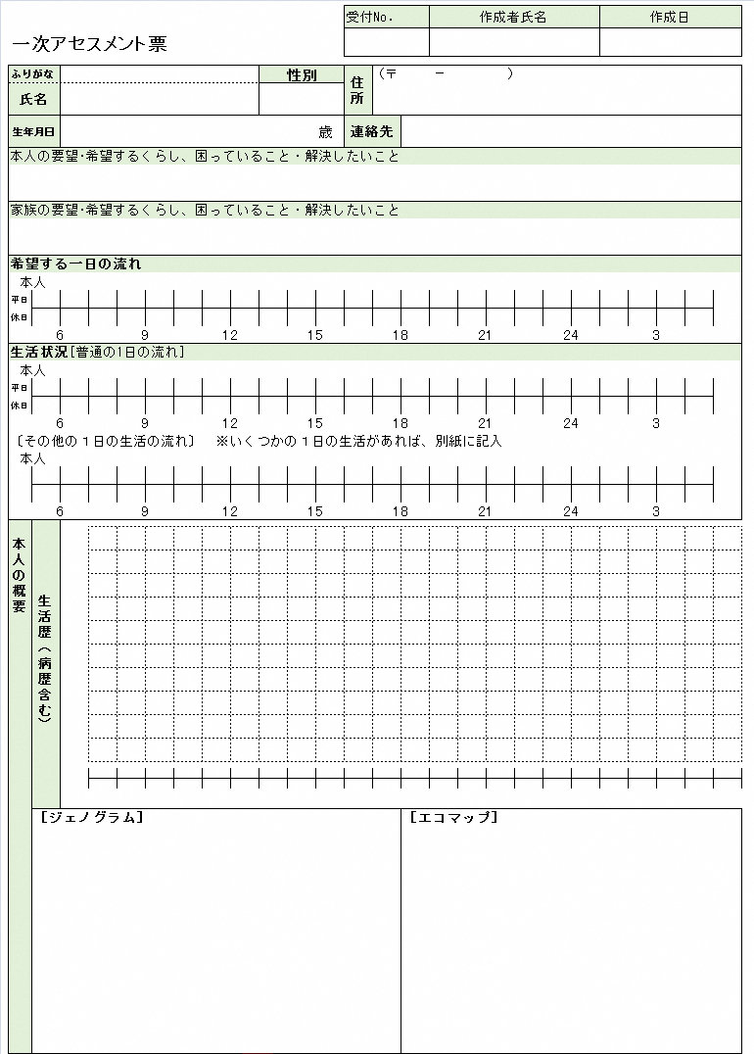
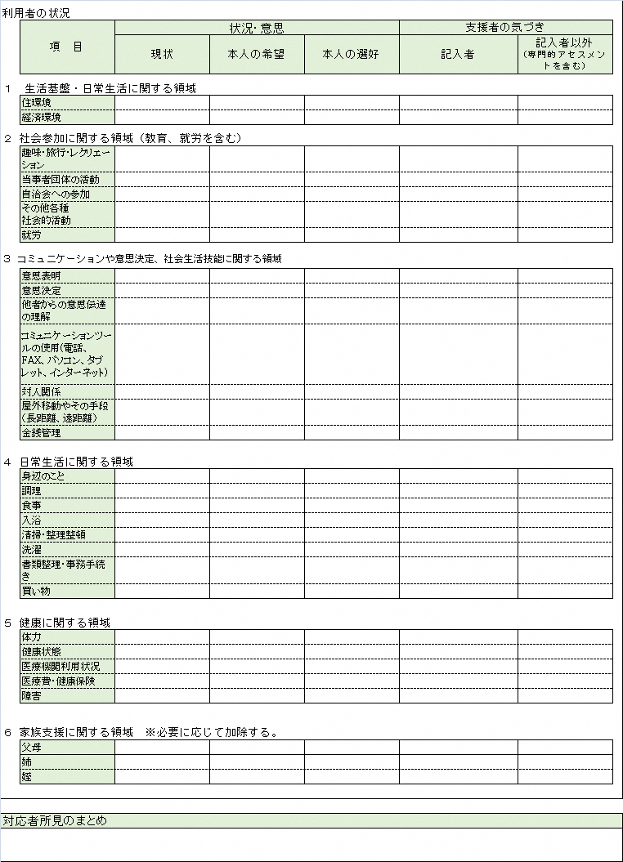
参考：総合的・多角的なアセスメントの枠組み例（厚生労働省ケアガイドライン）
ここからはじまる。ここを一緒に作り出す。
どのようなリズムをもっている人でしょうか。
客観的事実
や
データ
本人の
表明
選好の解釈
記入者
の解釈
その他の他者の解釈
本人の(推定)意思
他者の解釈が介在
【過去(これまで)】も大事です。
・どのように暮らしてきたか。
・どのような経験をしているか。
・どう育ち、どのような価値観をもっているか。など
¶ひとりひとりの物語があります。
（ライフヒストリー、ライフストーリー）
¶いきなりは聞きにくいですが、本人像の理解にも役立ちます。
意図をもって集めた情報を整理します。
（情報の取捨選択から整理と分析です。）
・多角的な検討や必要な視点が落ちていないかの確
認に有効です。
・網羅すること(埋めること)がいいアセスメントでは
ありません（あまりに聞けていないのも困るが）。
パッと書けるようにしましょう。
書き方の本はたくさんでています。
【人間関係】【社会とのつながり】を幅広く捉えます。
¶本人にとっての「地域」とはなにかをつかみます。
Notes:
一般的なアセスメント票の例です。本人の希望や現在の生活、これまでの出来事、家族構成や社会関係と、内容が多岐に渡ります。特に現在の生活については、領域ごとにさらに詳細に記載して、生活全般を把握できるように作られています。事業所ごとに工夫されてもいますが、「生活全般が網羅されている」ことが大切です。

Slide 5
参考： 総合的・多角的なアセスメントの枠組み例（見立ての構造化）
「見立ての構造化」： 渡辺満子CP＋相談支援専門員
情報収集
第一印象・本人の希望
環境情報
家族情報
個人情報
居住地の特性
地域支援
社会的保証
家族間の問題
本人について困っていること
問題解決力
経済的支援体制
人的支援体制
今本人のできていること・できること・困っていること
抱えている問題（自覚的部分／未自覚な部分）
生活上の変化・エピソード
残存機能
家族の中での位置づけ
社会性（友人関係）
解決能力
自律度（感情・行動）
自立度（生活身体・経済・対人）
住環境
経済面
精神面（疾病・傾向）
身体面（障害・疾病）
生活歴・生育歴
連携機関／キーパーソンの存在
支援の限界: 事業所／相談員

Slide 6
インテーク・アセスメントの留意点
【情報の収集の留意点】相談面接技術が大きく影響すると心得る！
① 表出された言葉や意思、選好の意味や背景を探る問い
を多様に用意する。
② 多様な手段や情報源を活用する。
・面接（言語・非言語）
・経験の共有（見学、同行、体験等）
・周囲からの情報収集など
→ 本人の言葉の背景・真意を理解する。
→ その前提となる本人像を多角的に捉える。
【復習】
情報保障や意思疎通に支援が必要な利用者がいることに
留意する。
Notes:
情報収集の際の留意点はスライドの通りです。「本人の言葉」は重要ですが、言葉の背景・真意を理解することこそがポイントだと考えると、発語がないなど、コミュニケーションに困難を抱える方である場合も、表情や行動を観察し、さらに情報収集して、その背景・真意をくみ取ると考えれば、発語の有無が絶対条件でないことも分かります。

Slide 7
ニーズ整理の留意点
① 「見立て」ができるようになろう。
支援者自身が
a.どのような情報を得て、
b.どのような解釈をし、
c.どのような方針をたてるか。
普段自分のアタマの中で、同時並行処理していることを…
可視化し、整理する
② アタマの中を整理できるようになろう。
・事実 本人の意思、客観的事実
・自分の考え 自分の解釈
自分の支援方針
③ 「手だて（プランニング）」は一旦置いておこう。
本人の言葉・本人の（深めた）理解から始める。
対応から入らない。
Notes:
本人の希望する生活の実現に向けて、情報を収集し、整理して、根拠をもって本人を理解する・語れることを目指します。対応から考えてしまうと、極限られた選択肢しか浮かばなかったり、課題ばかりに目がいってしまいがちなので、ニーズを整理した上で、その実現方法を考えることが大切です。本人をよく知ることで、本人の得意なことや恵まれた環境（ストレングス）にも気づきやすくなり、本人の役割・出番も増えて（エンパワメント）、前向きな支援につながります。

Slide 8
ニーズ整理の方法（１）
広義のアセスメント
インテーク
（情報の収集・整理）
アセスメント
（評価）
プランニング
（支援計画策定）
情報
見たこと
聴いたこと
データなど
理解・解釈・仮説
わかったこと
推測したこと
支援課題
支援の
必要なこと
対応・方針
やろうと思うこと
2
1
3
4
近藤直司
『医療・保健・福祉・心理専門職のためのアセスメント技術を高めるハンドブック【第２版】』（明石書店）を改変
Notes:
情報と見立てを行ったり来たりしながら、本人理解を深めます。

Slide 9
生物心理社会モデル （Bio-Psycho-Social Model）
人を多角的・多面的に捉える視点のひとつ
生物
心理
社会
〇生物： 生来的気質、発達、障害、疾患など
〇心理： 不安、葛藤、希望、自己感、認知、内省性、感情統制、防衛機制など
〇社会： 対人関係の特徴や適応、社会関係など
ＷＨＯの「健康」の定義
『健康とは、肉体的、精神的及び社会的に完全に良好な状態であり、単に疾病又は病弱の存在しないことではない』
近藤直司
『医療・保健・福祉・心理専門職のためのアセスメント技術を高めるハンドブック【第２版】』（明石書店）を改変

Slide 10
ニーズ整理の方法（３）
インテーク
（情報の収集・整理）
アセスメント
（評価）
プランニング
（支援計画策定）
情報
見たこと・聴いたこと・ データなど
理解・解釈・仮説
支援課題
対応・方針
やろうと思うこと
本人の
希望
記入者の解釈の根拠となる事実
「本当は
大学に戻
りたい。
とりあえず
自宅に
帰り
たい。」
・もともと一人暮らし
をできていた。
・アパート2階でEV無。
段差激しく部屋狭い。
【生物】
・リハビリし、車いすで暮らせる物件への転居で可能ではないか。
・A市でのひとり暮らしに向けた機能改善に取り組み。
・具体的な住環境の調整
・リハビリの継続。
・物件探し、改修の準備
・親を説得して埼玉の
大学に行くなど、
積極的な性格。受障
で絶望気味。
・これまでの関わりで
少し前向きになり、
表情や取り組む態度
に変化。
【心理】
・具体的な今後のイメージが描ければ、さらにモチベーションが高まるのではないか。
・外出しての楽し
みの時間を作る
・女性の相談員
(ピアカウンセラー)
・学校との連絡
・前向きになれるような退院後の生活のイメージ作りとその具体的な準備作業。
【社会】
1
3
2
4
5
【環境】
近藤直司
『医療・保健・福祉・心理専門職のためのアセスメント技術を高めるハンドブック【第２版】』（明石書店）を改変
10
Notes:
ニーズに即した対応や方針を挙げやすくなります。

Slide 11
初任者研修 演習３日目
初任者研修 ３日目の演習
４日目の演習
1
3
2
4
5

Slide 12
初任者研修３日目の獲得目標
インテーク
情報収集と整理
アセスメント
理解・解釈・仮説
プランニング
対応・方針の策定
理解しにくい
主語→３人称
「本人がこう言った」
「母親がこう言った」
「主治医がこう言った」 など
主語→1人称
「私はこう理解している」
「私はこう捉えている」
「私はこう推測している」 など
そこから何が言えるのか？
どのような支援課題があるのかを言語化することがアセスメントの一部となる

Slide 13
アセスメントの定義と基本的な枠組み
対人支援におけるアセスメントは「一つ一つの情報を、自分なりに解釈し、それらを組み合わせて、生じている問題の成り立ちをまとめ上げ、支援課題を抽出すること、あるいは、その人がどんな人で、どんな援助を必要としているのかを明らかにすること。
そのためには…
①まずは言語化してみる
②本人の気質や障害特性、・発達や疾患、心理面の不安や葛藤・
認知・防衛、対人関係を意識する
③言っていることを示した反応に着目する
※心理面のアセスメントが不可欠
④本人の無意識に目を向ける（抵抗感とか自己防衛とか）
⑤ストーリーを描く
⑥ストレングスにも目を向ける
⑦生活場面に密着した情報の多い場面でアセスメントする

Slide 14
初任者研修で大切な
アセスメントの可視化ツールの導入
標準化カリキュラムの意図
（質の向上に向けた研修カリキュラムの変更の経過の理解）
都道府県ツールとの比較・共有化
（アセスメントからニーズ整理までの思考の視覚化により、真の
ニーズや見立ての仮設の根拠を示す研修ツールとなっているかの
自己点検をお願いします！）
※発表する目的とアセスメント力を養う目的の両方がある（演習）
本日は、初任３日目の演習講師と受講生の両面を経験頂きました。
振り返りは、地域に戻っての実習の体験にもつながる部分かと思います。
研修全体の構造と流れの再確認
（役割分担型のその日のコマの企画の張り合わせではない）
最終的にねらう相談支援の質の向上に向けた研修の入口に位置付ける
（構造化された研修システム：初任⇒現任⇒主任への流れの中で、
最初に受講するのが初任者研修である。）

Slide 15
ケースレポート・ケース検討
（実践モデルを業務にする）
人材が育つチームを作るためのトレーニングのための技術です。
初任者・現任研修の演習（アセスメントの説明・サービス担当者
会議での計画説明など）でも取り入れていますが、これも現場で
のトレーニングの準備です。
自分できちんと話そうとすることで、本格的なディスカッション
やスーパーバイズが出来るステージが整得られていくわけです。
ケースレポートの力を身に着けられる職場・地域になることを目
指した本日の演習でした。

